Slide 1
«Символ года» в технике торцевания
Выполнила воспитатель
ГБДОУ № 108
Невского района
Стрельцова О. А.

Slide 2
Торцевание – необычный способ делать красивые поделки из цветной бумаги.

Slide 3
Нам понадобится:
Клей ПВА (можно заменить на клей-карандаш)
Кисточка
Креповая бумага или салфетки
Капелька терпения

Slide 4
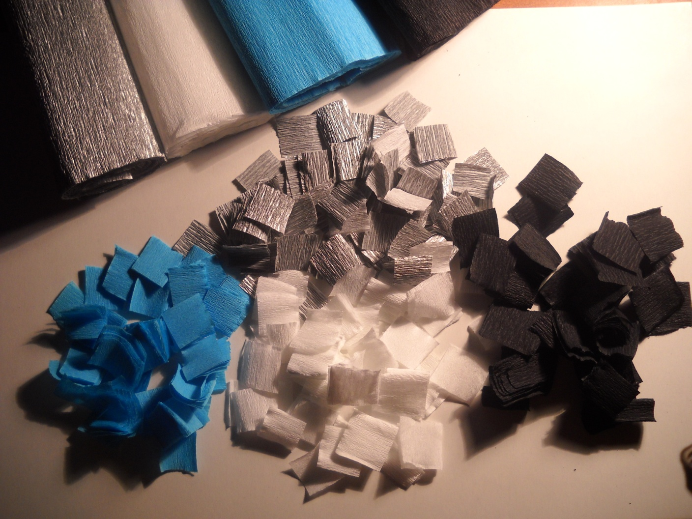
Из полосок бумаги нарежьте квадраты стороной примерно 1.5.см

Slide 5
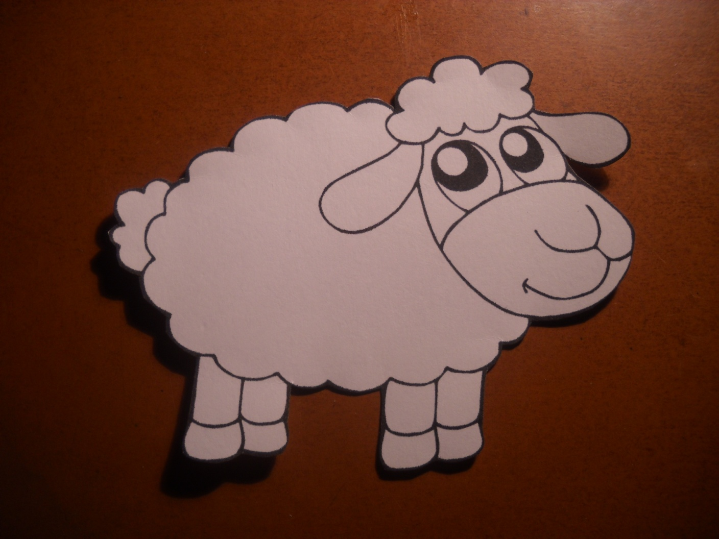
Нарисуйте на плотной бумаге или вырежьте любое изображение (например овечку)

Slide 6
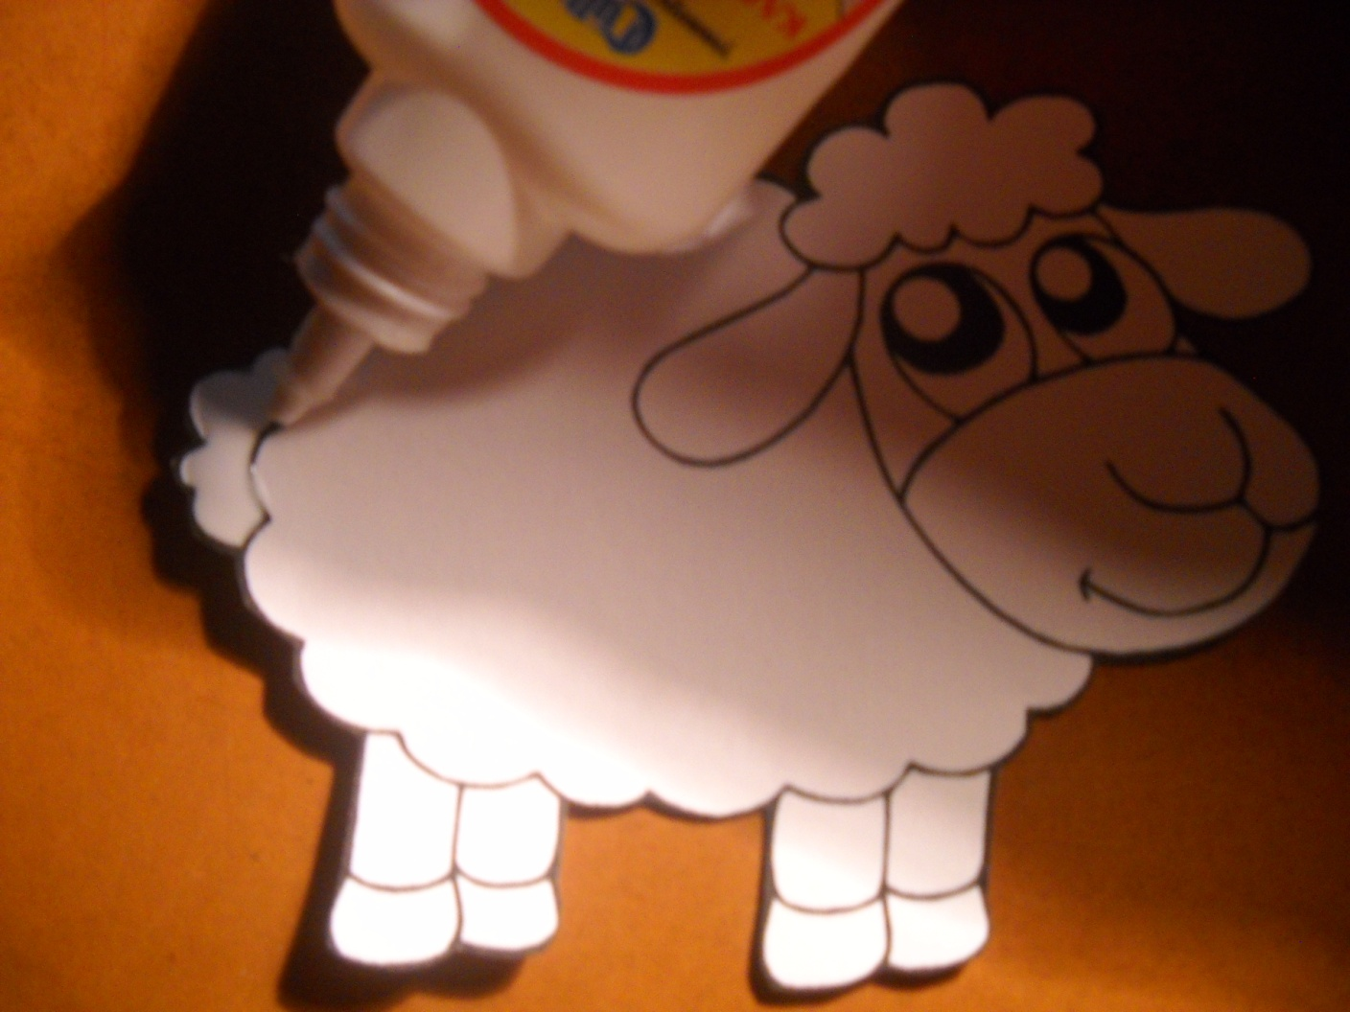
Нанесите клей на небольшой участок рисунка

Slide 7
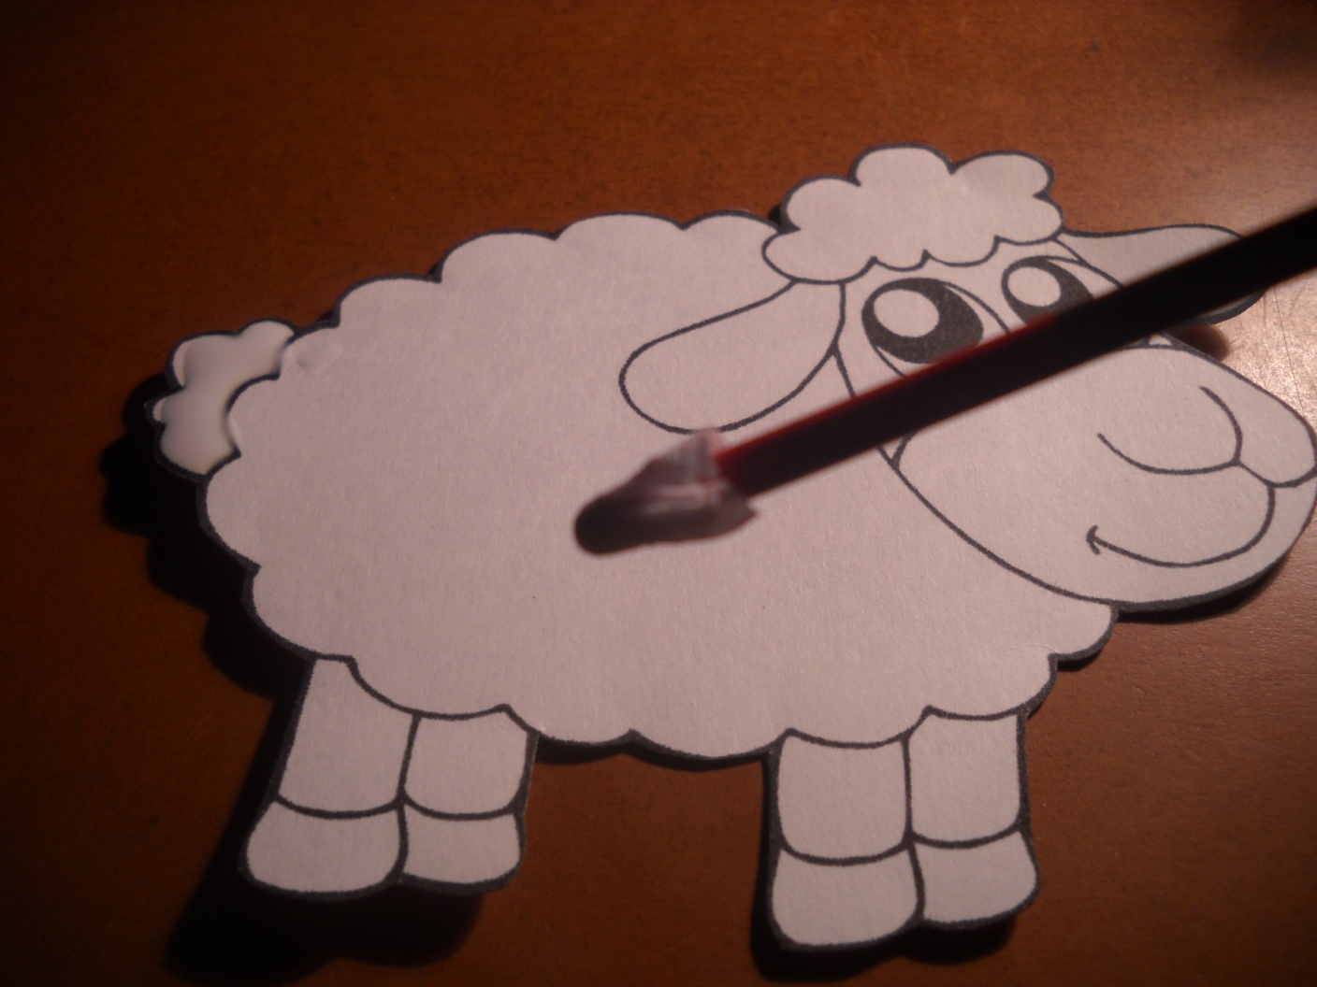
Бумагу обминаем вокруг кисточки и получаем что-то похожее на «стаканчик»

Slide 8
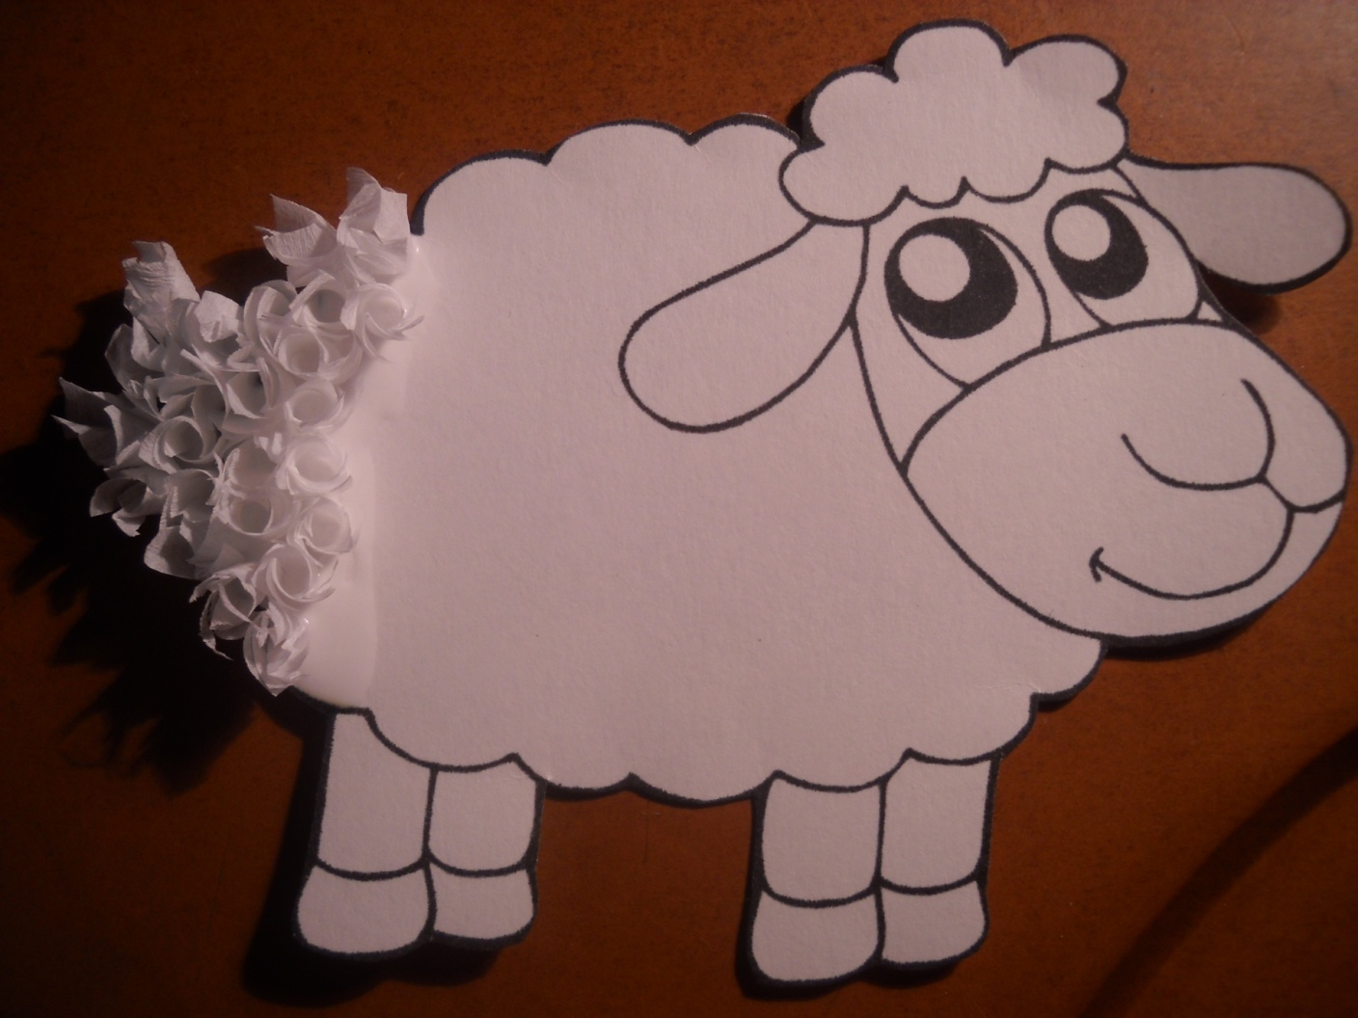
Не снимая квадрата,устанавливаем его в необходимое место.Он должен наклеиться только серединкой

Slide 9
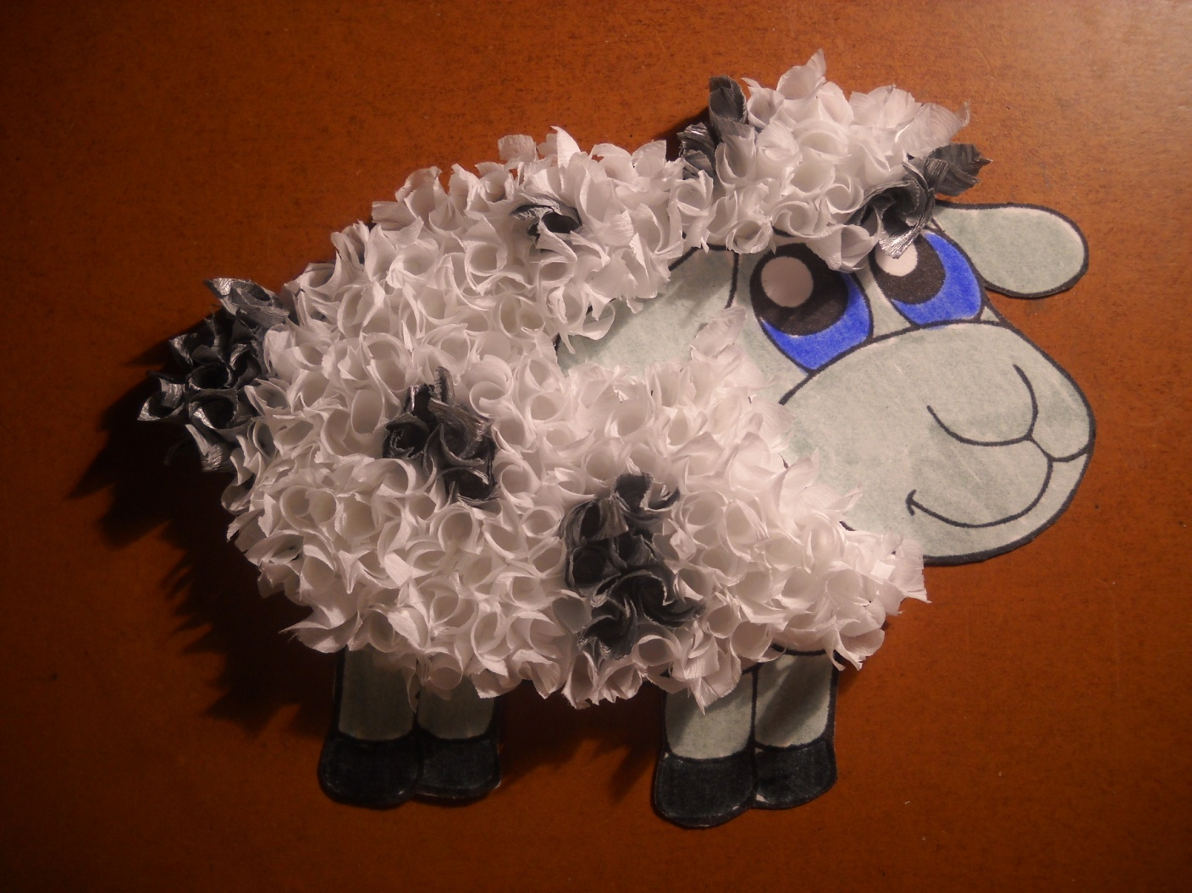
Заполняем всё изображение

Slide 10
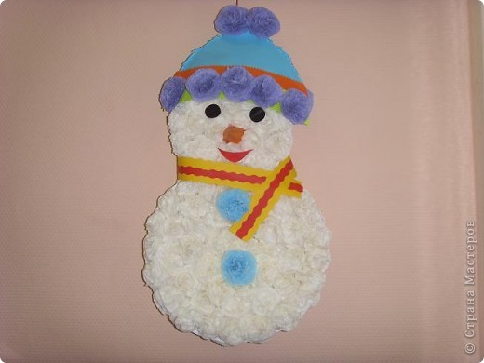
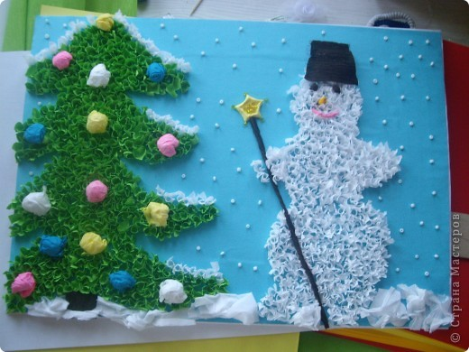
Картинки в технике торцевания- это ваша безграничная фантазия

Slide 11
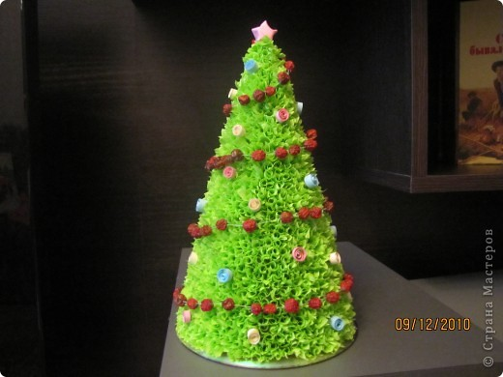
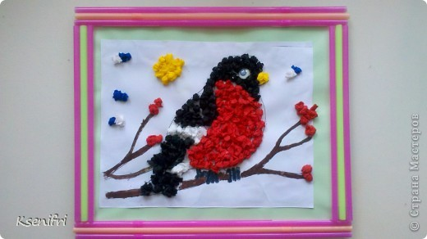

Slide 12
Спасибо за внимание!

